Slide 1
Баскетбол

Slide 2
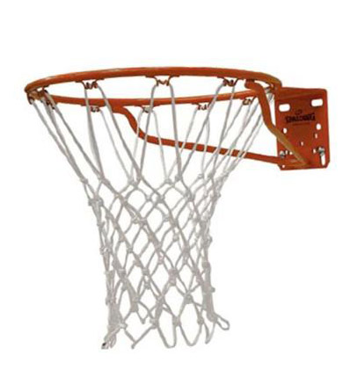
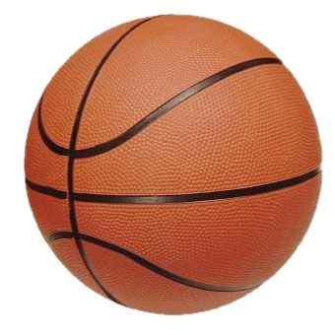
Баскетбол - спортивна командна гра з м'ячем, який закидають руками в кільце із сіткою (кошик) закріплене на щиті на висоті 3 метри 05 сантиметрів (10 футів) над майданчиком.

Slide 3
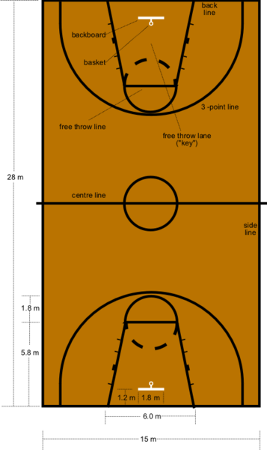
Грають дві команди по 5 осіб на майданчику 28 х 15 м. На коротких сторонах майданчика укріплені на щитах на висоті 305 см «кошики» — металеві кільця діаметром 45 см з мотузяною сіткою без дна. Переможцем визнається команда, якій вдалось більше число разів закинути м'яч у «кошик» супротивників. Тривалість гри — чотири періоди по 10 хвилин, з півтора хвилинними перервами між першою та другою і третьою й четвертою чвертями, та великою перервою у 15 хвилин між другим та третім періодом. В Національній баскетбольній Асоціації гра триває 48 хвилин і розбивається на 4 чверті.

Slide 4
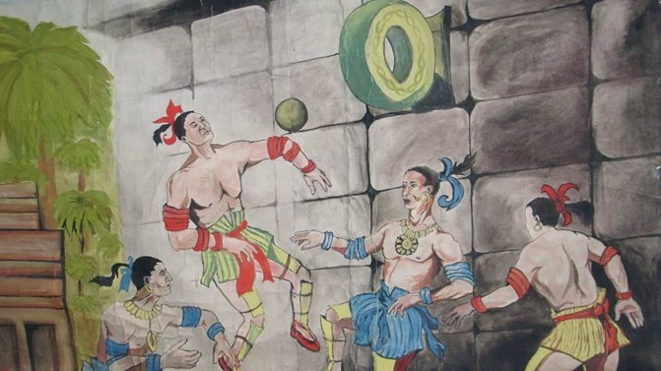
Історія виникнення і розвиток баскетболу
Історія виникнення баскетболу йде далеко в глиб століть. Прапрадід сучасного баскетболу називався « Пок -та- пок ». Цією грою захоплювалися більше 2500 років тому індіанці племен інків , майя та ацтеків , які жили на землі Мексики, Гватемали , Гондурасу. Майданчик для гри в « пок -та- пок » була оточена високою кам'яною стіною , на протилежній стороні майданчика високо від землі висіло по одному дерев'яному кільцю . Дві команди ( 3- 4чол . ) змагалися хто закине більше куль в кільце супротивника. За правилами дозволялося грати тільки ліктями , колінами або стегнами. Майя та інки грали в цю гру , щоб розважитись, а ацтеки - ті ставилися до неї як до священнодійства .

Slide 5
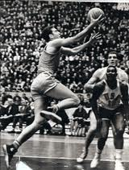
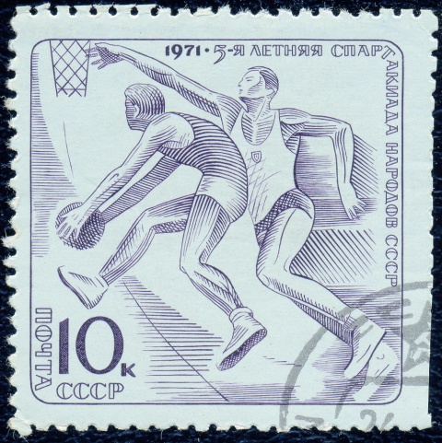
Другий раз баскетбол народився в 1891 році. Доктор Джеймс Нейсміт-викладач фізичної культури в коледжі США винайшов гру для своїх студентів. Щоб пожвавити урок. Студенти з азартом носилися по майданчику. Намагаючись заволодіти м'ячем і кинути його в одну з двох кошиків. Гру назвали «кошик-м'яч», в перекладі на англійську баскетбол. З цього часу пройшло більше 100 років. Дітище скромного викладача фізкультури знають у всьому світі. У 1894 році Дж. Нейсміт вперше надрукував правила гри і цей рік став роком народження сучасного баскетболу.

Slide 6
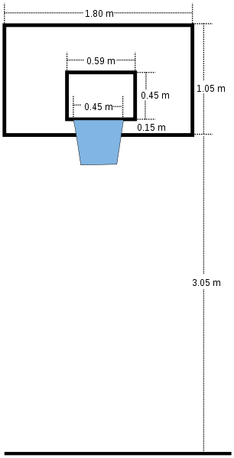
Правила гри
В баскетбол грають дві команди, зазвичай по дванадцять осіб (як чоловіки, так і жінки), від кожної з яких на майданчику одночасно діють п'ять гравців. Мета кожної команди в баскетболі — закинути м'яч у кошик суперника і перешкодити іншій команді опанувати м'ячем і закинути його в кошик своєї команди. М'ячем грають тільки руками. Бігти з м'ячем, не ударяючи їм в підлогу, навмисно бити по ньому ногою, блокувати будь-якою частиною ноги або бити по ньому кулаком — ​​порушення. Випадкове ж зіткнення або торкання м'яча стопою або ногою не є порушенням.
Переможцем в баскетболі стає команда, яка після закінчення ігрового часу набрала більшу кількість очок. При рівному рахунку після закінчення основного часу матчу призначається овертайм (зазвичай п'ять хвилин додаткового часу), у разі, якщо і після його закінчення рахунок буде рівним, призначається другий, третій овертайм і т. д., до тих пір, поки не буде виявлений переможець матчу.

Slide 7
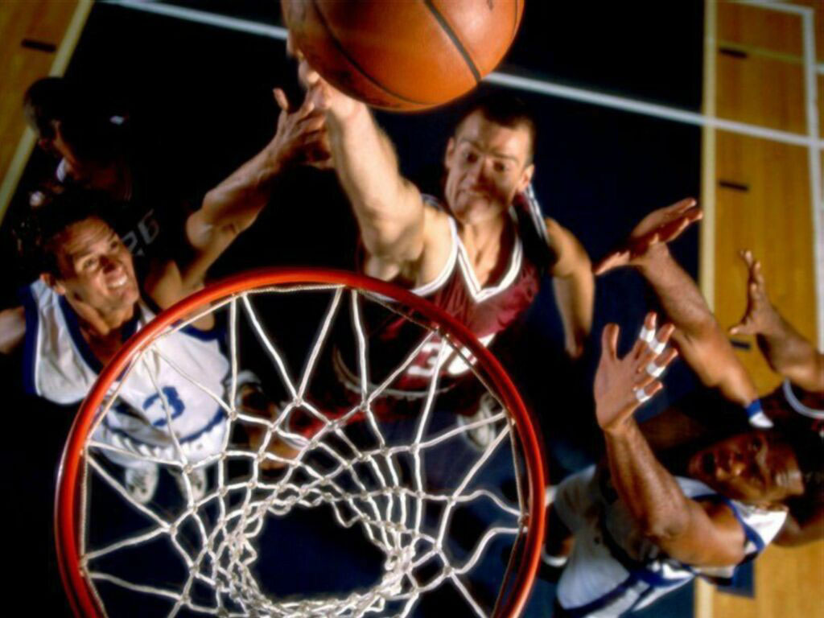
За одне влучення м'яча в кільце може бути зарахована різна кількість очок:
1 очко — кидок зі штрафної лінії;
2 очки — кидок з середньої або близької дистанції (ближче триочкової лінії);
3 очки — кидок з-за триочкової лінії на відстані 6м 75см (7м 24см в Національній баскетбольній асоціації);
Гра офіційно починається спірним кидком в центральному колі, коли м'яч правильно відбитий одним з гравців.
Гра може відбуватися на відкритому майданчику і в залі висотою не менше 7 м.

Slide 8
Порушення
Аут — м'яч вийшов за межі ігрового майданчика.
Пробіжка — гравець, який контролює «живий» м'яч, здійснює переміщення ніг понад обмеження, встановлене правилами.
Порушення ведення м'яча, що включає в себе проніс м'яча, подвійне ведення.
Три секунди — гравець нападу перебуває в зоні штрафного кидка більше трьох секунд у той час, коли його команда володіє м'ячем у зоні нападу.
П'ять секунд — гравець при виконанні вкидання не розлучається з м'ячем впродовж п'яти секунд.
Вісім секунд — команда, що володіє м'ячем із зони захисту не вивела його в зону нападу за вісім секунд.
24 секунди — команда володіла м'ячем більше 24 секунд і не здійснила жодного точного кидка в кільце. Команда отримує право на нове 24 секундне володіння, якщо м'яч, кинутий по кільцю, торкнувся дужки кільця, або щита, а також у разі одержання фолу від команди, що захищається.
Опікуваний гравець — гравець тримає м'яч більше п'яти секунд, у той час як суперник його щільно опікає.
Порушення повернення м'яча в зону захисту — команда, що володіє м'ячем у зоні нападу, перевела його в зону захисту.

Slide 9
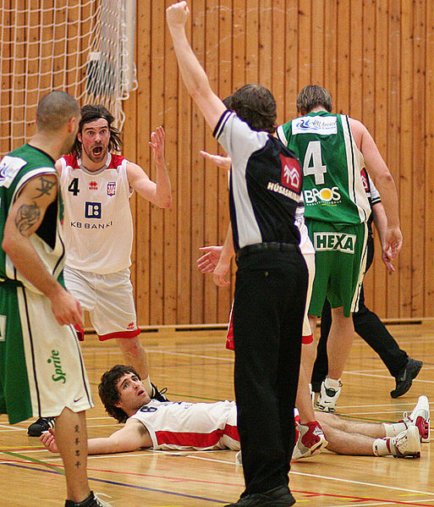
Фоли
Фол в баскетболі — недотримання правил, викликане персональним контактом або неспортивною поведінкою. Серед видів фолів такі:
персональний;
технічний;
неспортивний;
дискваліфікуючий.
Гравець, який отримав 5 фолів (6 фолів у НБА) в матчі повинен покинути ігровий майданчик і не може брати участь у матчі (але при цьому йому дозволяється залишитися на лаві запасних). Гравець, що отримав дискваліфікуючий фол, повинен залишити місце проведення матчу (гравцеві не дозволяється залишитися на лаві запасних).
Тренер дискваліфікується, якщо:
він зробить 2 технічних фоли;
офіційна особа команди або запасний гравець здійснять 3 технічних фоли;
тренер здійснить 1 технічний фол, і офіційна особа команди або запасний гравець здійснять 2 технічних фоли.
порушується заборона нецензурної лайки і образ.
Кожен фол йде в рахунок командних фолів, за винятком технічного фолу, отриманого тренером, офіційною особою команди чи гравцем на лавці запасних.

Slide 10
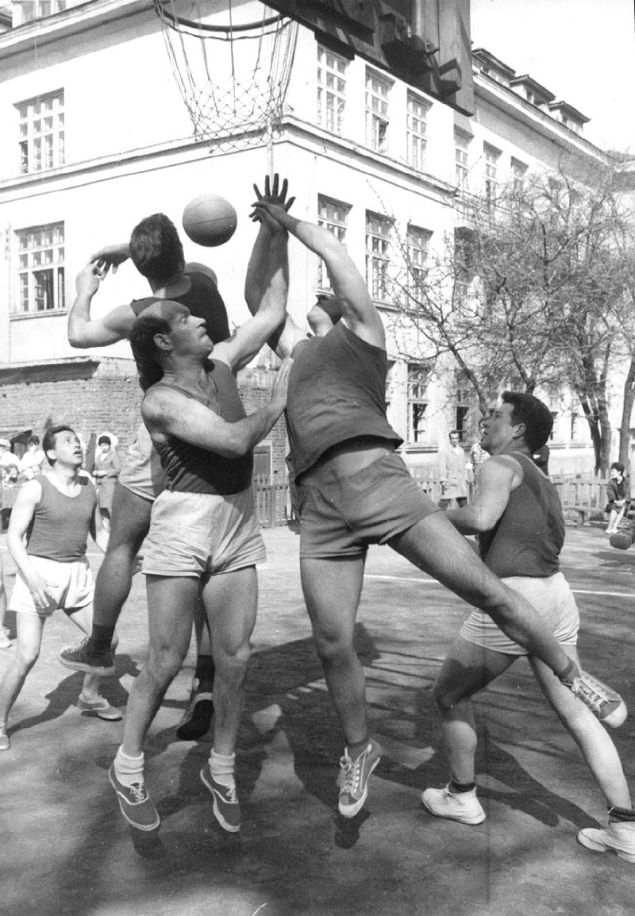
Чемпіонат СРСР з баскетболу
Чемпіонат СРСР з баскетболу - баскетбольна першість СРСР, що розігрувалася починаючи з 1924 року. В останні чотири десятиріччя свого існування, чемпіонат Радянського Союзу вважався однією з найсильніших ліг в Європі - радянські клуби вісім разів вигравали баскетбольний Кубок європейських чемпіонів. З українських клубів, чемпіоном СРСР ставав Будівельник (Київ), що взяв "золото" в 1989 році, а також безпосередньо збірна Української РСР (на основі все того ж "Будівельника"), що стала переможцем Спартакіади 1967 року

Slide 11

Федерація баскетболу України
Федерація баскетболу України заснована 28 лютого 1992 року та офіційно прийнята до членівМіжнародної Федерації баскетболу (ФІБА) 10 липня 1992 року.
За період існування ФБУ було проведено дванадцять чемпіонатів України. У нинішньому XIII Чемпіонаті беруть участь 68 команд (20 жіночих та 48 чоловічих), в яких будуть грати 667 чоловіків та 225 жінок. Розширилась географія учасників XIII Чемпіонату. З'явилися нові команди в містах: Миколаєві, Южному (Одеської області) та Кіровограді, а також нові жіночі команди в Івано-Франківську та Кіровограді. Крім того, Львівська федерація баскетболу проводить змагання західної любительської ліги за участю 12 чоловічих та 4-х жіночих команд.
Нині баскетболом в Україні займаються близько 40 тисяч осіб, працюють більш 1000 тренерів. У рамках спортивно-технічної та суддівської комісій створено суддівський комітет, який координує роботу та організує підвищення кваліфікації суддівсько-комісарського корпусу. Зараз чемпіонати України обслуговують 85 арбітрів та 30 технічних комісарів (у тому числі 8 арбітрів та 4 комісари ФІБА).
Президентом Федерації баскетболу України є народний депутат України, член фракції Партії регіонів України Волков Олександр Анатолійович.

Slide 12

Українська баскетбольна суперліга
Починаючи з 1991 року, одразу після розпаду СРСР, в Україні проводиться власний чемпіонат з баскетболу. Першим чемпіоном країни став столичний «Будівельник», що здавна вважався найсильнішою українською командою. Гегемонія київського клубу розтягнулася на шість сезонів, протягом котрих конкуренти фактично не могли нічого протиставити «Будівельнику». Ця гонка за лідером призвела і до появи перших легіонерів в українських командах — починаючи з середини 90-х років Суперліга ставала все привабливішою для американських і балканських гравців, щоправда, досить невисокого рівня.

Slide 13
Наприкінці століття, пріоритети в Суперлізі змінилися — серйозні фінансові проблеми, що спіткали столичні клуби «Будівельник» і «Денді-Баскет», вивели їх з рангу фаворитів, натомість, на їх місце прийшли одеська БІПА-Мода, маріупольський «Азовмаш» та новоутворений БК «Київ». Саме під знаком протистояння двох останніх клубів пройшло майже ціле перше десятиріччя 2000-х років. Враховуючи, що в команди стали вкладатися досить солідні кошти, зростав і рівень легіонерів, котрі приїздили в українські клуби — відповідно, ті ж «Азовмаш» і БК «Київ» вже мали змогу заявити про себе на європейській арені — в період з 2005 по 2007 роки силами маріупольського та київського клубів Україна мала постійне представництво в «Фіналі чотирьох» Єврокубку ФІБА. Починаючи з 2007 року кращі клуби Суперліги виступають в європейських турнірах під егідою УЛЄБ. В той же час, гравці, що виросли на теренах Суперліги, поповнювали клуби Старого та Нового світу. Серед таких — Віталій Потапенко, Станіслав Медведенко, Леонід Яйло, Григорій Хижняк, Олександр Лохманчук,Олексій Печеров, Сергій Ліщук, Сергій Гладир.

Slide 14




Баскетбольні клуби України
«Азовмаш» (Маріуполь)
«Будівельник» (Київ)
«Галичина» (Львів)
«Говерла» (Івано-Франківськ)
«Дніпро» (Дніпропетровськ)
«ДніпроАзот» (Дніпродзержинськ)
«БК Донецьк» (Донецьк)
«БК Київ» (Київ)
«Кривбасбаскет» (Кривий Ріг)
«Миколаїв» (Миколаїв)
«Одеса» (Одеса)
«Феро-ЗНТУ» (Запоріжжя)
«Хімік» (Южне)
«Черкаські мавпи» (Черкаси)

Slide 15
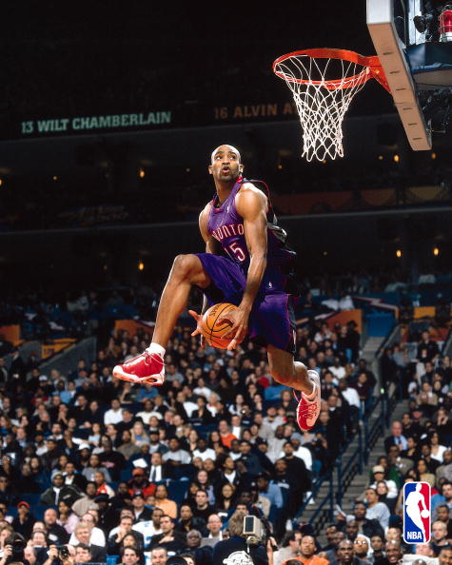

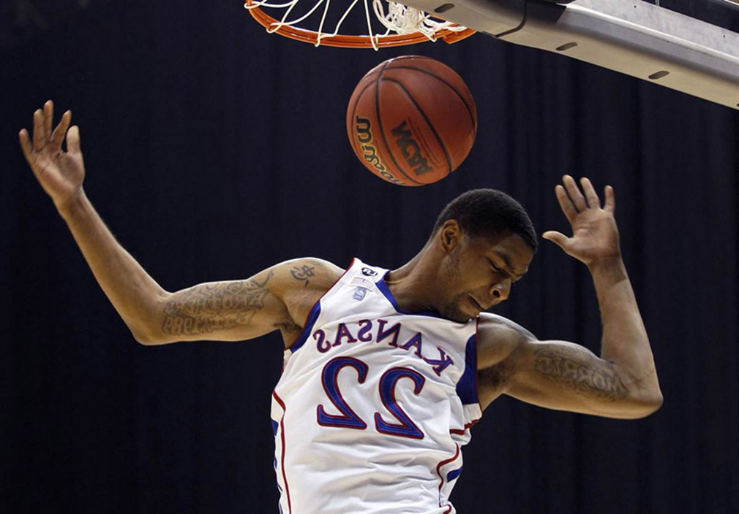
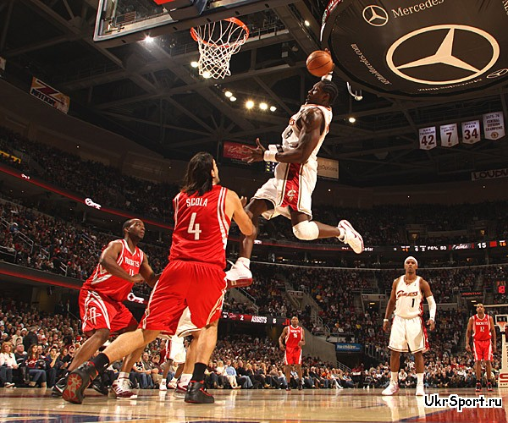
Дякую за увагу!

